Slide 1

Runge-Kutta 방법을 활용한
물리 운동의 수치해석적 풀이와 구현
나노융합스쿨 디스플레이학과
20163329 홍현준
지도교수: 이종완
Notes:
안녕하십니까. 이번에 졸업 발표를 하게 된 나노융합스쿨 디스플레이학과 16학번 홍현준입니다.
그럼 지금부터 룽게 쿠타 방법을 활용한 물리 운동의 수치해석적 풀이와 구현에 대한 주제로 졸업 발표를 시작하겠습니다.

Slide 2
INDEX
1
개요
Runge-Kutta Method
스프링 운동 시뮬레이터 구현
자동차 시뮬레이터 구현
2
3
4
Notes:
먼저 목차입니다.
개요에서는 구현 환경과 진행 방법에 관하여 설명하겠습니다.
다음으로는 룽게 쿠타 방법에 관한 설명을 하겠습니다.
그 후 룽게 쿠타 방법을 사용하여 구현한 물리 시뮬레이션들의 구현에 관하여 설명하겠습니다.

Slide 3
1
개요

Slide 4


1
개요
구현 환경
+
C# 기반 Window Form과 유니티 엔진을 사용하여 구현
- Visual Studio 2019
- Windows Forms 앱(.NET Framework 4.7.2)
- Unity Ver.2020.3.5f1
Notes:
구현 환경입니다.
룽게 쿠타를 활용하여 물리 운동을 풀어낸 후 코드화하여 실제로 윈도우 폼, 유니티와 같은 시각적으로 볼 수 있는 프로그램을 활용하여 구현하였습니다.

Slide 5
1
개요
진행 방식
01
수치해석적 풀이인 Runge-Kutta 방법을 이용하여 여러 물리 운동 방정식을 풀이
C# 언어를 사용하여 물리 방정식을 코드화
WindowForm을 사용하여 2차원에서 구현
Unity를 사용하여 3차원에서 구현
02
03
04
Notes:
진행 방식입니다.
진행 방식은~

Slide 6
2
Runge-Kutta Method

Slide 7
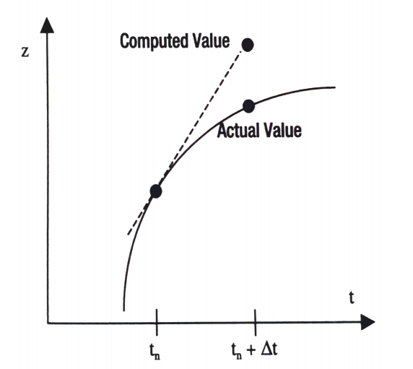
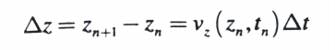
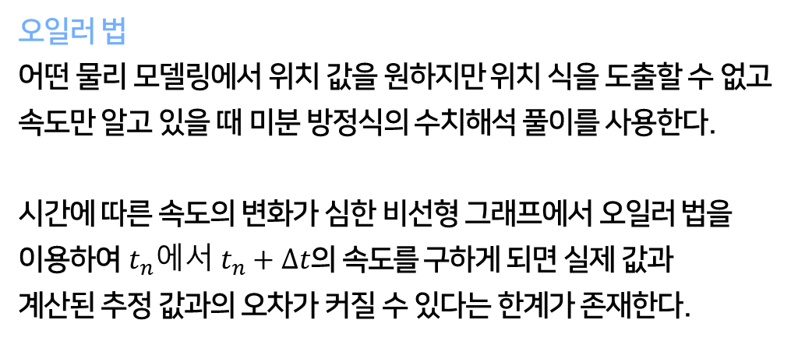
2
Runge-Kutta Method
(오일러 법)
오일러 법
어떤 물리 모델링에서 위치 값을 원하지만 위치 식을 도출할 수 없고
속도만 알고 있을 때 미분 방정식의 수치해석 풀이를 사용한다.
시간에 따른 속도의 변화가 심한 비선형 그래프에서 오일러 법을
이용하여$t_{n}에서 t_{n}+∆t$의 속도를 구하게 되면 실제 값과
계산된 추정 값과의 오차가 커질 수 있다는 한계가 존재한다.
그림 2. 위치-시간 비선형 그래프
Notes:
룽게 쿠타 방정식을 본격적으로 설명하기 전에 먼저 수치해석적 풀이는 어떤 물리 모델링에서 위치 값을 원하지만 위치 식을 도출할 수 없고 속도만 알고 있을 때 미분 방정식의 수치해석 풀이를 사용하게 됩니다.
그 방법 중 대표적이고 간단한 풀이 방법으로는 오일러 법이 있습니다. 하지만 오일러 법은 시간에 따른 속도의 변화가 심한 비선형 그래프에서 $사용했을 때 t_{n}에서 t_{n}+∆t$의 속도를 구하게 되면 실제 값과
계산된 추정 값과의 오차가 커질 수 있다는 한계가 존재합니다.

Slide 8
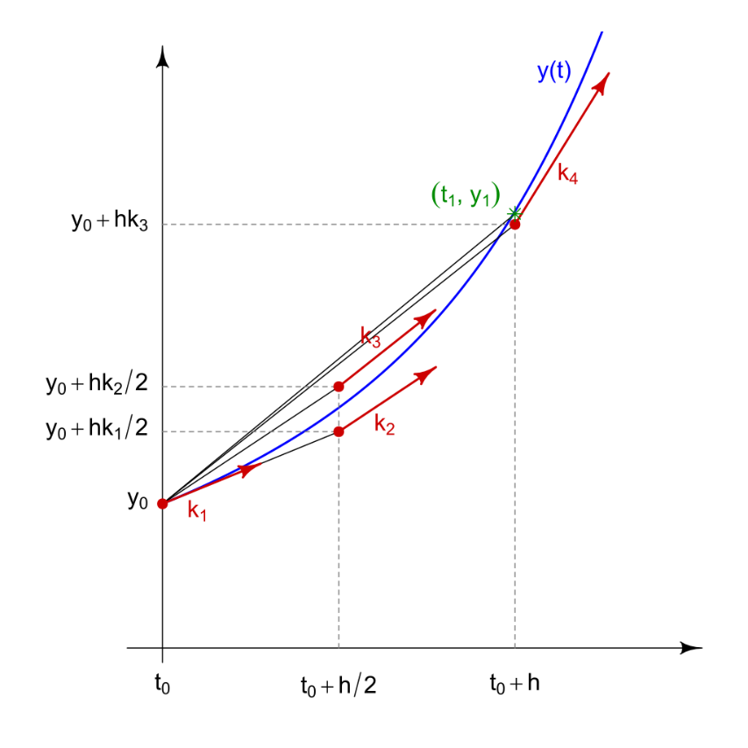
2
Runge-Kutta Method
Runge-Kutta 방법
4차 Runge-Kutta 방정식은 구하고자 하는 시간의 범위 내에서
4개의 시간에 대한 점에서의 기울기를 이용하여 다음 점에서의
함수 값을 계산한다.
이렇게 함으로써 오일러 법에서의 한계였던 위치와 시간에 대한
비선형 그래프에서도 상당히 정확한 값을 얻을 수 있다.
그림 2. 룽게-쿠타 방정식의 시각화 그래프
Notes:
그에 반해 룽게 쿠타 방법은 구하고자 하는 목표 값의 절반 지점에서 기울기를 구한 후 목표 값에서의 값을 계산하기 때문에
오일러 법에서의 한계였던 위치와 시간에 대한 비선형 그래프에서도 상당히 정확한 값을 얻을 수 있습니다.

Slide 9
2
Runge-Kutta Method
Boundary Conditions(경계 조건)
룽게-쿠타 방정식을 풀기 위해서는 초기값을 알아야 한다.
여기서 초기값이란 예를 들어 탄환의 비행에 대한 물리를 모델링 한다면
탄환의 초기 속도와 초기 위치라고 할 수 있다.
Runge-Kutta 방정식은 독립 변수를 연속적으로 증가시키는 방법인
Marching이라는 프로세스를 사용하여 이러한 유형의 ODE를 해결하며,
단계마다 종속 변수의 값을 업데이트한다.
Notes:
룽게 쿠타 방법은 초기값 문제를 푸는 방법 중 하나입니다.
따라서 룽게 쿠타 방법을 통해 방정식을 풀기 위해서는 초기값이 주어져야 합니다.
여기서 초기값이란 예를 들어 탄환의 비행에 대한 물리를 모델링 한다면 탄환의 초기 속도와 초기 위치라고 할 수 있습니다.

Slide 10
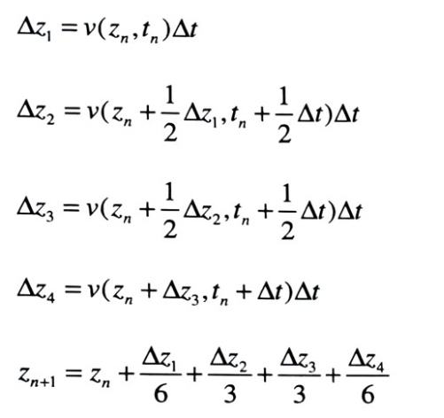
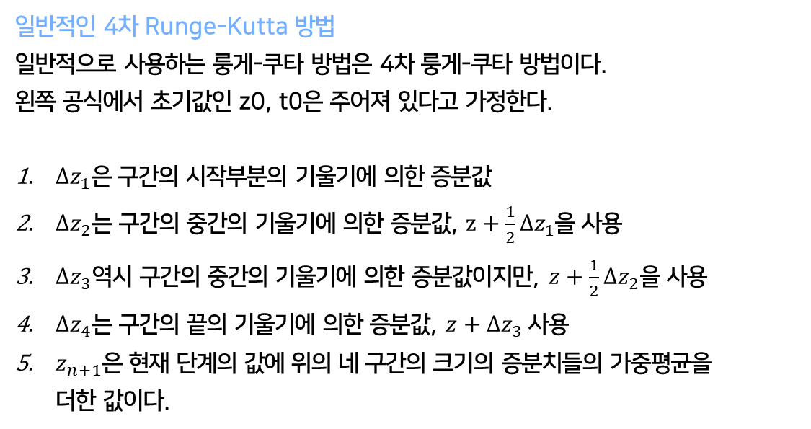
2
Runge-Kutta Method
일반적인 4차 Runge-Kutta 방법
일반적으로 사용하는 룽게-쿠타 방법은 4차 룽게-쿠타 방법이다.
왼쪽 공식에서 초기값인 z0, t0은 주어져 있다고 가정한다.
$∆z_{1}$은 구간의 시작부분의 기울기에 의한 증분값
$∆z_{2}$는 구간의 중간의 기울기에 의한 증분값, $z+\frac{1}{2}∆z_{1}$을 사용
$∆z_{3}$역시 구간의 중간의 기울기에 의한 증분값이지만, $z+\frac{1}{2}∆z_{2}$을 사용
$∆z_{4}$는 구간의 끝의 기울기에 의한 증분값, $z+∆z_{3}$ 사용
$z_{n+1}$은 현재 단계의 값에 위의 네 구간의 크기의 증분치들의 가중평균을 더한 값이다.
공식 1. 4차 Runge-Kutta 방정식
Notes:
일반적으로 룽게 쿠타 방법을 사용할 때에 4차 룽게 쿠타 방법을 사용하게 됩니다.
왼쪽의 공식과 같이 델타z1에서 초기값을 사용하여 구하고자 하는 구간의 시작 부분의 기울기에 의한 증분값을 구하는데 이것까지만 구하게 되면 오일러 법과 같습니다.
다음 단계에서 델타 z2와 델타 z3에서는 각각 위에서 구한 델타 z의 값을 사용하여 중간의 기울기에 의한 증분값을 구하게 됩니다.
델타 z4에서는 구간의 끝의 기울기에 의한 증분값을 델타 z3를 사용하여 구하게 됩니다.
마지막으로 다음 단계의 값은 현재 단계의 값에 위의 네 구간의 크기의 증분치들의 가중평균을 더하여 근사값을 구하게 됩니다.

Slide 11
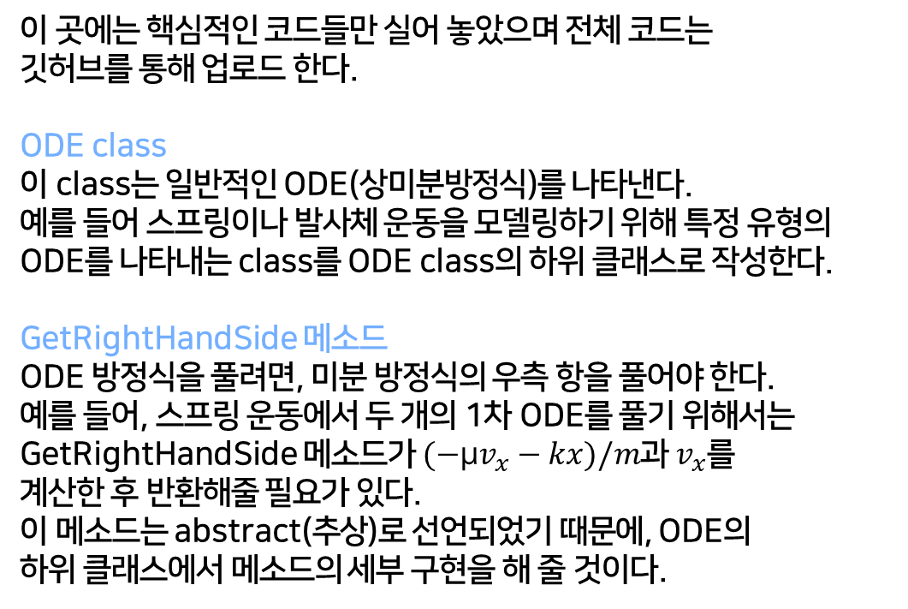
2
Runge-Kutta Method
public abstract class ODE
{
// number of Equations : 1차 ODE 방정식의 개수
private int numEqns;
// 종속 변수들의 배열
private double[] q;
// 독립 변수
private double s;
public ODE(int numEqns)
{
// numEqns를 매개변수 numEqns로 초기화
this.numEqns = numEqns;
// 종속 변수들의 배열의 크기를 numEqns의 크기로 초기화
this.q = new double[numEqns];
}
public abstract double[] GetRightHandSide
(double s, double[] q, double[] deltaQ, double ds, double qScale);
}
이 곳에는 핵심적인 코드들만 실어 놓았으며 전체 코드는
깃허브를 통해 업로드 한다.
ODE class
이 class는 일반적인 ODE(상미분방정식)를 나타낸다.
예를 들어 스프링이나 발사체 운동을 모델링하기 위해 특정 유형의 ODE를 나타내는 class를 ODE class의 하위 클래스로 작성한다.
GetRightHandSide 메소드
ODE 방정식을 풀려면, 미분 방정식의 우측 항을 풀어야 한다.
예를 들어, 스프링 운동에서 두 개의 1차 ODE를 풀기 위해서는
GetRightHandSide 메소드가 $({−\text{μ}v}_{x}−kx)/m$과 $v_{x}$를
계산한 후 반환해줄 필요가 있다.
이 메소드는 abstract(추상)로 선언되었기 때문에, ODE의
하위 클래스에서 메소드의 세부 구현을 해 줄 것이다.
GitHub: https://github.com/hhj3258/GamePhysics
Notes:
룽게 쿠타 방법을 코드로 구현한 내용에 관해 설명하겠습니다.
여기서는 모든 코드를 설명할 수 없기 때문에 핵심적인 코드들만 설명하도록 하겠습니다.
ODE class는 일반적인 ODE(상미분방정식)를 풀기 위한 변수들을 나타내줍니다.
이러한 클래스를 먼저 작성해줌으로써 여러가지 방정식을 풀 때에 코드를 재사용할 수 있도록 도움을 줍니다.
예를 들어 스프링이나 발사체 운동을 모델링하기 위해 특정 유형의 ODE를 나타내는 class를 ODE class의 하위 클래스로 추가 작성해줍니다.
GetRightHandSide 메소드는 ODE 방정식에서 우측 항을 풀기 위한 메소드입니다. 현재는 특별한 구현이 되어있지 않지만, 예를 들어, 스프링 운동에서 두 개의 1차 ODE를 풀기 위해
GetRightHandSide 메소드에 스프링 운동의 공식을 구현하고 반환하도록 작성해줄 것입니다.

Slide 12
2
Runge-Kutta Method
public class ODESolver
{
// 4차 Runge-Kutta ODE solver
// 여러 곳에서 사용하기 위해서 public static으로 선언
public static void RungeKutta4(ODE ode, double ds)
{
double s; //독립 변수
double[] q; //종속 변수
double[] dq1 = new double[ode.NumEqns];
double[] dq2 = new double[ode.NumEqns];
double[] dq3 = new double[ode.NumEqns];
double[] dq4 = new double[ode.NumEqns];
//종속&독립 변수의 현재 값 검색하여 할당
s = ode.S;
q = ode.GetAllQ();
// getRightHandSide 메소드의 반환값은 4단계 각각에 대한 델타 q의 배열임
// 4번째 매개변수: 가중치
dq1 = ode.GetRightHandSide(s, q, q, ds, 0.0);
dq2 = ode.GetRightHandSide(s + 0.5 * ds, q, dq1, ds, 0.5);
dq3 = ode.GetRightHandSide(s + 0.5 * ds, q, dq2, ds, 0.5);
dq4 = ode.GetRightHandSide(s + ds, q, dq3, ds, 1.0);
// 새 종속 변수 위치에서 종속 변수 및 독립 변수 값을 업데이트하고 값을 ODE 객체 배열에 저장함
ode.S = s + ds;
for (int i = 0; i < ode.NumEqns; ++i)
{
q[i] = q[i] + 1.0 / 6.0 * (dq1[i] + 2.0 * dq2[i] + 2.0 * dq3[i] + dq4[i]);
ode.SetQ(q[i], i);
}
return;
}
}
ODESolver class
4차 Runge-Kutta 방정식의 5단계의 풀이를 구현한다.
ODE 객체를 사용하여 독립변수(s)와 종속변수(q[])의
현재 값을 가져온다.
dq1[] ~ dq4[] : 종속 변수에 대한 중간 업데이트를
저장할 배열들
Notes:
ODESolver 클래스입니다.
말 그대로 ODE를 풀이하는 클래스입니다.
dq배열들은 앞에서 설명하였던 룽게 쿠타 방정식의 1~4번까지의 공식을 ode.GetRightHandSide 메소드를 사용하여 넣어줍니다.
for (int i = 0; i < ode.NumEqns; ++i) -> 풀어야 할 방정식의 개수만큼 반복하면서 룽게 쿠타 마지막 5단계를 수행해줍니다.

Slide 13
3
스프링 운동 시뮬레이터 구현

Slide 14
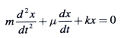
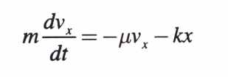
3
스프링 운동 시뮬레이터 구현
먼저 Runge-Kutta 방정식을 사용하여
스프링 운동을 시뮬레이션 해본다.
스프링 방정식은 시간과 관련된 두 개의
연립 1차 미분 방정식으로 나타낼 수 있다.
k : 스프링 상수
μ : 감쇠 계수
공식 2. 스프링 운동 방정식
공식 3. 속도와 시간에 관한 부분
Notes:
일반적인 스프링 운동 방정식입니다.
스프링 운동은 시간과 속도, 시간과 위치에 관한 두 개의 미분 방정식을 이용해서 풀어줍니다.
초기값 이외에 스프링 운동을 위해 스프링 상수와 감쇠 계수가 주어져야 합니다.

Slide 15
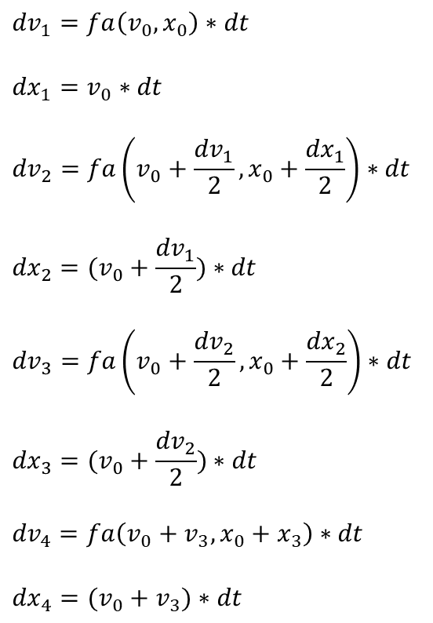
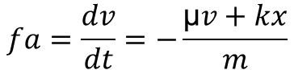
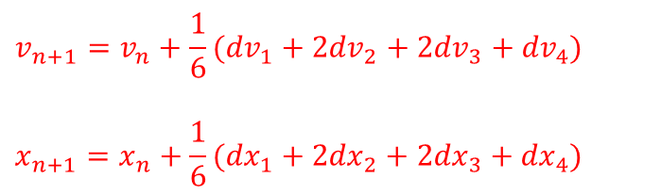
3
스프링 운동 시뮬레이터 구현
스프링 운동의 Runge-Kutta 방정식을 이용한 풀이
$${dv}_{1}=fa\left(v_{0},x_{0}\right)∗dt$$
$${dx}_{1}=v_{0}∗dt$$
$${dv}_{2}=fa\left(v_{0}+\frac{{dv}_{1}}{2},x_{0}+\frac{{dx}_{1}}{2}\right)∗dt$$
$${dx}_{2}=(v_{0}+\frac{{dv}_{1}}{2})∗dt$$
$${dv}_{3}=fa\left(v_{0}+\frac{{dv}_{2}}{2},x_{0}+\frac{{dx}_{2}}{2}\right)∗dt$$
$${dx}_{3}=(v_{0}+\frac{{dv}_{2}}{2})∗dt$$
$${dv}_{4}=fa\left(v_{0}+v_{3},x_{0}+x_{3}\right)∗dt$$
$${dx}_{4}=(v_{0}+v_{3})∗dt$$
$$fa=\frac{dv}{dt}=−\frac{\text{μ}v+kx}{m}$$
k : 스프링 상수
μ : 감쇠 계수
$$v_{n+1}=v_{n}+\frac{1}{6}({dv}_{1}+{2dv}_{2}+{2dv}_{3}+{dv}_{4})$$
$$x_{n+1}=x_{n}+\frac{1}{6}({dx}_{1}+{2dx}_{2}+{2dx}_{3}+{dx}_{4})$$
초기 값
mass = 1.0 kg
μ = 1.5 N-s/m
k = 20 N/m
x0 = -0.2 m
Notes:
스프링 운동의 Runge-Kutta 방정식을 이용한 풀이입니다.
fa는 공식 3을 가속도를 나타내도록 유도한 식입니다.
초기 값이 주어져야 하므로 질량=1키로, 감쇠 계수=1.5, 스프링 상수=20, 초기위치(x0)=-0.2으로 지정해줍니다.
다음으로 룽게 쿠타 방법을 사용해서 dv1과 dx1을 초기값을 이용해서 구해주고 dv2와 dx2는 dv1과 dx1을 사용하여 계산해줍니다.
마지막 5단계에서는 4단계까지의 값들을 사용하여 다음 단계의 속도와 위치를 구해줍니다.

Slide 16
3
스프링 운동 시뮬레이터 구현 - Window Form
class SpringODE : ODE
{
private double mass; // 스프링 끝의 무게
private double mu; // 감쇠 계수
private double k; // 스프링 상수
private double x0; // 초기 스프링 편향(위치)
//SpringODE 생성자: ODE 생성자를 호출함
// 스프링 운동은 2개의 1차 ODE
public SpringODE(double mass, double mu, double k, double x0) : base(2)
{
this.mass = mass;
this.mu = mu;
this.k = k;
this.x0 = x0;
// 종속 변수들의 초기 상태 세팅
// q[0]=vx : 초기 속도 0
// q[1]=x : 초기 위치 x0
SetQ(0.0, 0);
SetQ(x0, 1);
}
// 아래 Get 메소드들은 ODE solver에서 계산된 스프링의 위치와 속도를 반환함
public double GetVx() { return GetQ(0); } //종속 변수 1
public double GetX() { return GetQ(1); } //종속 변수 2
public double GetTime() { return this.S; } //독립 변수 1: ODE 클래스의 S
// 이 메소드는 운동 방정식을 적분하기 위해
// 4차 Runge-Kutta 솔버를 사용하며 스프링의 속도와 위치를 업데이트함
public void UpdatePositionAndVelocity(double dt)
{
// this : SpringODE가 ODE를 상속받았으므로 SpringODE를 인자로 넣어줌
ODESolver.RungeKutta4(this, dt);
}
SpringODE class
SpringODE 는 ODE를 상속 받음.
종속 변수 1: 속도(v)
종속 변수 2: 위치(x)
독립 변수: 시간(t)
Notes:
SpringODE 클래스입니다.
스프링 운동을 구현하기 위한 메인 클래스입니다.

Slide 17
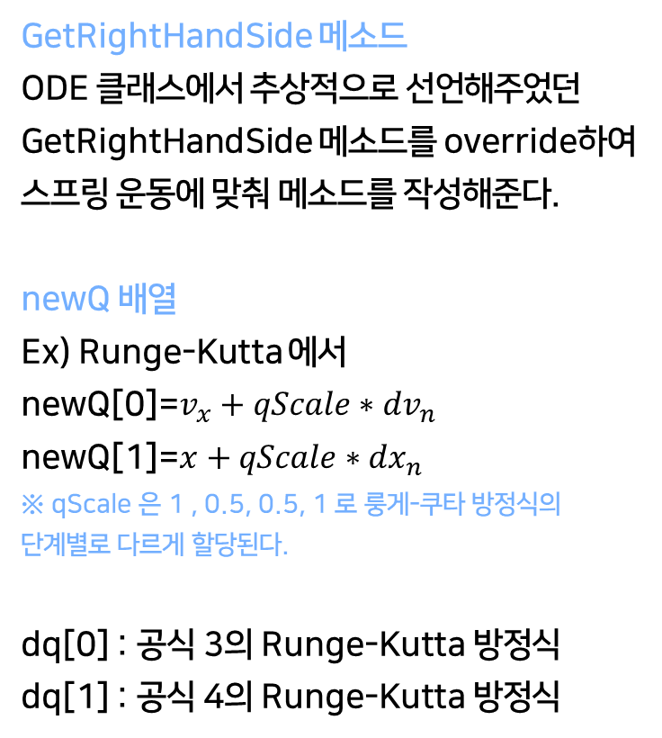
3
스프링 운동 시뮬레이터 구현 - Window Form
GetRightHandSide 메소드
ODE 클래스에서 추상적으로 선언해주었던
GetRightHandSide 메소드를 override하여
스프링 운동에 맞춰 메소드를 작성해준다.
newQ 배열
Ex) Runge-Kutta 에서
newQ[0]=$v_{x}+qScale∗{dv}_{n}$
newQ[1]=$x+qScale∗{dx}_{n}$
※ qScale 은 1 , 0.5, 0.5, 1 로 룽게-쿠타 방정식의
단계별로 다르게 할당된다.
dq[0] : 공식 3의 Runge-Kutta 방정식
dq[1] : 공식 4의 Runge-Kutta 방정식
// 두 개의 1차 감쇠 스프링 ODE의 우측 항 반환
// q[0] = vx
// q[1] = x
// dq[0] = dvx = dt * (-mu * dx/dt - k * x) / mass
// dq[1] = dx = dt * vx
public override double[] GetRightHandSide
(double s, double[] q, double[] deltaQ, double ds, double qScale)
{
double[] dq = new double[4]; // 우측 항 값들
double[] newQ = new double[4]; // 중간 종속 변수 값들
// 종속 변수들의 중간 값들을 계산
for(int i = 0; i < 2; ++i)
{
newQ[i] = q[i] + qScale * deltaQ[i];
}
// 우측 항 값들 계산
dq[0] = - ds * (mu * newQ[0] + k * newQ[1]) / mass;
dq[1] = ds * (newQ[0]);
return dq;
}
}
Notes:
계속해서 SpringODE 클래스입니다.
GetRightHandSide 메소드를 스프링 운동에 맞춰 작성해줍니다.
q[0] 는 속도를 나타내고 q[1] 은 위치를 나타내줍니다.
그리고 dq[0] 은 속도에 관한 룽게 쿠타 방정식을, dq[1] 은 위치에 관한 룽게 쿠타 방정식을 나타내줍니다.

Slide 18
3
스프링 운동 시뮬레이터 구현 - Window Form
class RK4Spring
{
[STAThread]
static void Main()
{
double mass = 1.0; //1kg
double mu = 1.5; //1.5 N-s/m
double k = 20.0; //20 N/m
double x0 = -0.2;
SpringODE ode = new SpringODE(mass, mu, k, x0);
//7초까지 0.1초마다 업데이트
double dt = 0.1;
Console.WriteLine("t x v");
Console.WriteLine("" + ode.GetTime() + " " + (float)ode.GetX() + " " + (float)ode.GetVx());
while (ode.GetTime() <= 7.0)
{
ode.UpdatePositionAndVelocity(dt);
Console.WriteLine("" + ode.GetTime() + " " + (float)ode.GetX() + " " + (float)ode.GetVx());
}
Application.EnableVisualStyles();
Application.SetCompatibleTextRenderingDefault(false);
Application.Run(new SpringSimulator());
return;
}
}
RK4Spring class
이 클래스는 0~7초까지의 스프링 운동을 Runge-Kutta
방정식으로 푼 값들을 콘솔창으로 표시하는 역할을 한다.
dt=0.1로 0.1초 간격으로 스프링 운동을 계산한다.
초기 값
mass = 1.0 kg
mu = 1.5 N-s/m
k = 20 N/m
x0 = -0.2 m
Notes:
룽게쿠타4Spring 클래스입니다.
0초에서 7초까지의 스프링 운동을 룽게 쿠타 방정식으로 풀어주고
콘솔창을 통해 계산된 속도와 위치 값을 띄워주는 역할을 합니다.

Slide 19
3
스프링 운동 시뮬레이터 구현 - Window Form
SpringSimulator class
이 클래스에서는 GUI 설정과 초기 값 설정, 그리고 화면을 업데이트를 해준다.
private void ActionPerformed(object sender, EventArgs e)
{
// 스프링의 위치를 업데이트하기 위해 ODE solver 사용
double dt = 0.05;
springODE.UpdatePositionAndVelocity(dt);
UpdateDisplay();
}
private void startButton_Click(object sender, EventArgs e)
{
// 각 초기 값은 프로그램의 Text를 통해 받아온다.
double mass = Convert.ToDouble(massTextBox.Text);
double mu = Convert.ToDouble(muTextBox.Text);
double k = Convert.ToDouble(kTextBox.Text);
double x0 = Convert.ToDouble(x0TextBox.Text);
springODE = new SpringODE(mass, mu, k, x0);
gameTimer.Start();
}
private void resetButton_Click(object sender, EventArgs e)
{
gameTimer.Stop();
double x0 = Convert.ToDouble(x0TextBox.Text);
springODE.SetQ(x0, 1);
UpdateDisplay();
}
}
public partial class SpringSimulator : Form
{
private Panel drawingPanel;
//게임의 스피드를 컨트롤하기 위해 사용함
private Timer gameTimer;
SpringODE springODE;
private void UpdateDisplay()
{
Graphics g = drawingPanel.CreateGraphics();
int width = drawingPanel.Width - 1;
g.Clear(drawingPanel.BackColor);
Pen blackPen = new Pen(Color.Black, 2);
g.DrawLine(blackPen, 0, 20, width, 20);
SolidBrush brush = new SolidBrush(Color.Black);
int zPosition = (int)(125 - 100.0 * springODE.GetX());
g.FillRectangle(brush, 65, zPosition, 20, 20);
g.DrawLine(blackPen, 75, 20, 75, zPosition + 10);
g.Dispose();
}
Notes:
SpringSimulator class입니다.
이 클래스에서는 화면에 시각적으로 스프링 운동을 보여주고 화면을 업데이트해줍니다.

Slide 20
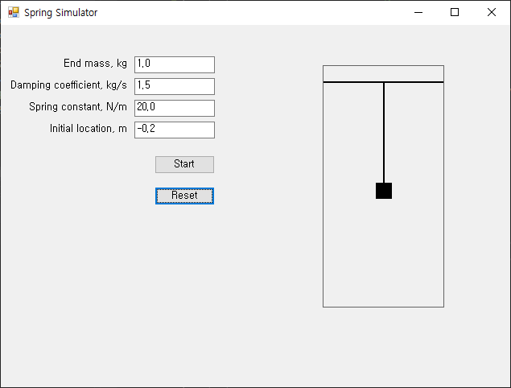
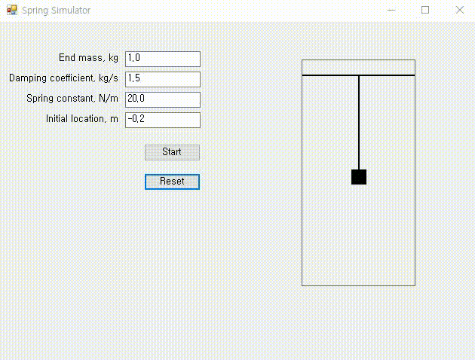
3
스프링 운동 시뮬레이터 구현 - Window Form
Window Form을 사용하여 구현한 스프링 운동 시뮬레이터
초기 세팅
실행 화면
Notes:
최종적으로 Window Form을 사용하여 스프링 운동을 룽게 쿠타 방정식으로 풀어 나타낸 프로그램의 화면입니다.

Slide 21
3
스프링 운동 시뮬레이터 구현 - Unity
double func_a(double v, double x)
{
double a = -(mu * v + k * x) / mass;
return a;
}
void RK4()
{
double dt = Time.fixedDeltaTime;
sum_time += dt;
double dv1 = func_a(v0, x0) * dt;
double dx1 = v0 * dt;
double dv2 = func_a(v0 + dv1 / 2f, x0 + dx1 / 2f) * dt;
double dx2 = (v0 + dv1 / 2f) * dt;
double dv3 = func_a(v0 + dv2 / 2f, x0 + dx2 / 2f) * dt;
double dx3 = (v0 + dv2 / 2f) * dt;
double dv4 = func_a(v0 + dv3, x0 + dx3) * dt;
double dx4 = (v0 + dv3) * dt;
v0 = v0 + 1d / 6d * (dv1 + 2d * dv2 + 2d * dv3 + dv4);
x0 = x0 + 1d / 6d * (dx1 + 2d * dx2 + 2d * dx3 + dx4);
transform.position = new Vector3(transform.position.x, (float)x0,
transform.position.z);
}
Unity를 사용한 스프링 운동 구현
SpringMotion Class
풀이 자체는 이전 WindowForm 을 사용하여 구현한
스프링 운동 시뮬레이터와 동일하다.
다만 여기서는 룽게-쿠타 메소드를 일반화하지 않고
스프링 운동에서만 쓰기 위하여 간략하게 작성하였다.
dt 는 0.02 초마다 업데이트 된다.
v0, x0는 처음에 초기값으로 주어지며 룽게-쿠타
메소드가 계산되는 0.02초마다 업데이트 된다.
Notes:
다음으로 Unity를 사용한 스프링 운동 구현입니다.
#슬라이드 읽기

Slide 22
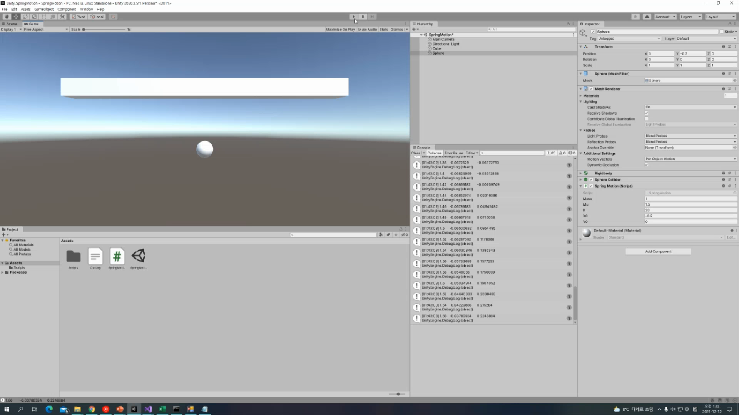
3
스프링 운동 시뮬레이터 구현 - Unity
Notes:
유니티를 사용하여 구현한 스프링 운동 시뮬레이션입니다.

Slide 23
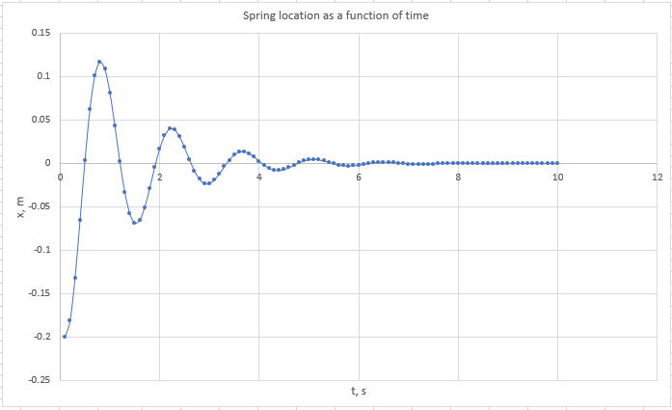
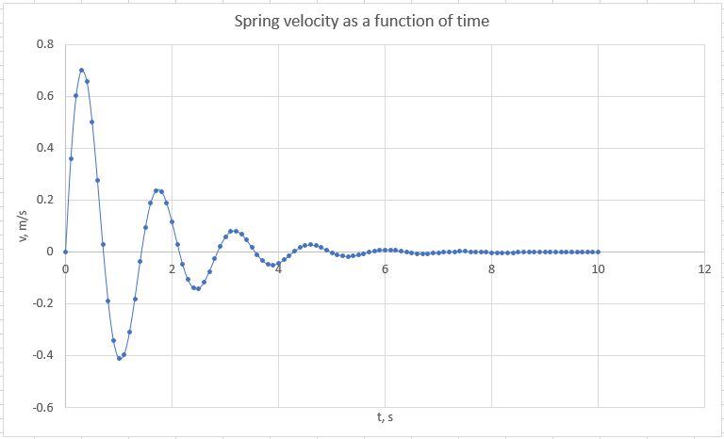
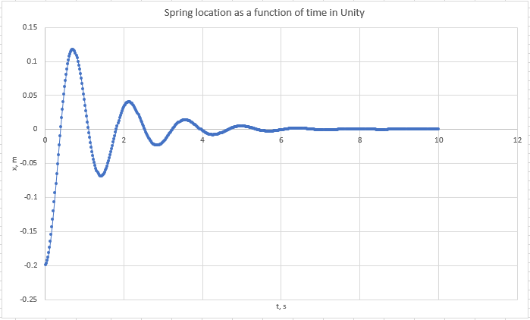
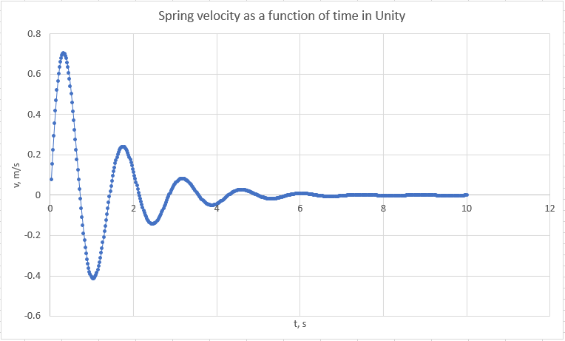
3
스프링 운동 시뮬레이터 구현
스프링 운동 시간-위치 그래프
스프링 운동 시간-속도 그래프
Notes:
룽게 쿠타로 푼 스프링 운동을 직접 풀었을 때와 유니티를 사용하여 구현하였을 때의 그래프입니다.
두 그래프 모두 동일한 값을 나타내는 것을 그래프를 통해 알 수 있습니다.
위쪽의 그래프는 0.1초마다 값을 업데이트 해주었지만 유니티는 0.02초마다 화면을 업데이트 해주기 때문에 그래프의 점이 더 많이 표시됩니다.

Slide 24
4
자동차 시뮬레이터 구현

Slide 25
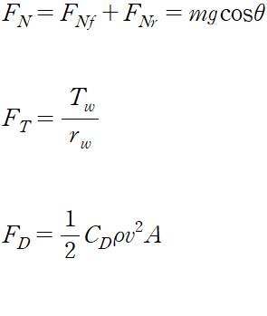
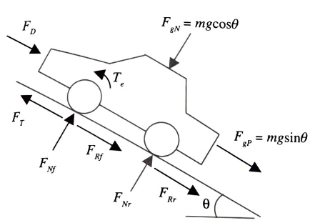
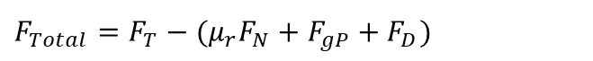
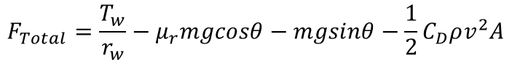
4
자동차 시뮬레이터 구현
자동차에 가해지는 기본 물리들
차와 지면 간의 작용 반작용
휠에 가해지는 힘= 휠에 가해지는 토크 / 휠 반경
공기항력=1/2 * 항력 계수 * 공기 밀도 * 속도^2 * 차량 앞 면적
$$F_{Total}=\frac{T_{w}}{r_{w}}−μ_{r}mgcosθ−mgsinθ−\frac{1}{2}C_{D}ρv^{2}A$$
$$F_{Total}=F_{T}−(μ_{r}F_{N}+F_{gP}+F_{D})$$
차량이 움직이는 방향의 총 힘 = 타이어에 가해지는 힘 –
(롤링마찰력 + 경사면에 수평하게 작용하는 힘 + 공기항력)
Notes:
자동차에 가해지는 기본 물리 공식들입니다.
먼저 Fn은 자동차가 지면을 미는 힘과 지면이 자동차를 미는 힘으로 구성되어 있으며 경사면의 경우 경사면의 각 또한 고려해줘야 합니다.
Ft는 휠에 가해지는 힘입니다. 차량의 엔진 힘이 휠에 토크를 주고 휠의 반경만큼 나누어 구해줍니다.
Fd는 공기항력입니다. 공기항력은 차량 진행 방향과 반대방향으로 힘이 가해지며 공기밀도, 차량 앞 면적, 항력 계수는 상수로 지정해줍니다. 그리고 속도의 제곱만큼 공기항력이 주어진다는 점에 의해 차량의 최고 속도는 계속 빨라질 수 없고 한계점에 다다르게 됩니다.
F_total은 위의 공식들을 합한 것입니다. 결론적으로 ‘차량이 움직이는 방향의 총 힘 = 타이어에 가해지는 힘 – (롤링마찰력 + 경사면에 수평하게 작용하는 힘 + 공기항력)’ 이 됩니다.

Slide 26
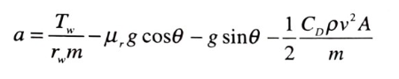
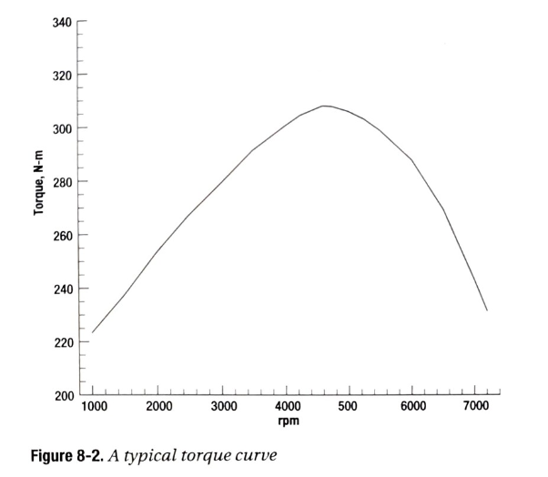
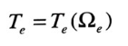
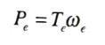
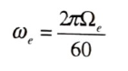

4
자동차 시뮬레이터 구현
가속도 & 토크 & 엔진 출력
시간당 가속도=$F_{Total}/m$
엔진 토크=엔진 토크( 엔진 회전율(rpm) )
엔진 출력(힘)=엔진 토크 * 엔진 각속도
엔진 각속도 = 2pi/60 * 엔진 회전율
Notes:
일반적인 차량의 토크 곡선입니다. 가로축은 rpm, 세로축은 토크를 나타내줍니다.
일정 rpm을 넘어서는 순간 rpm이 증가해도 토크는 감소하는 것을 알 수 있습니다.
a는 가속도 공식입니다. 이전 슬라이드의 F_total은 ma로 이루어져 있으므로 질량인 m을 나누어 구해줍니다.
엔진 토크는 엔진 토크와 엔진 회전율의 함수입니다.
엔진 출력, 즉 차량을 움직이게 하는 힘은 엔진 토크와 엔진 각속도의 곱으로 나타냅니다.
엔진 각속도는 2pi/60 * 엔진 회전율입니다.

Slide 27
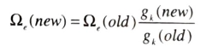
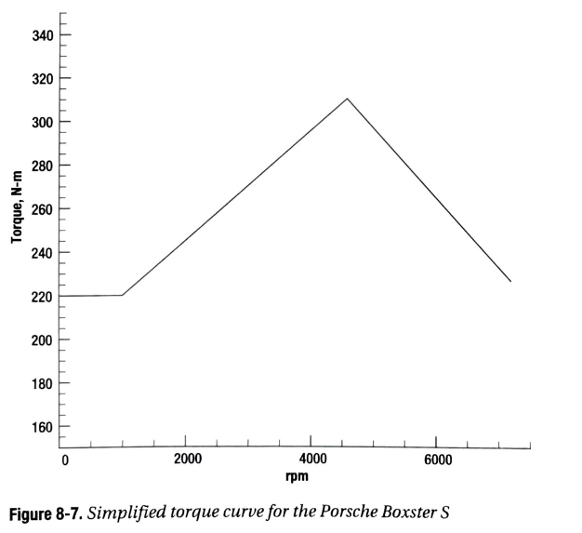
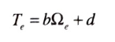
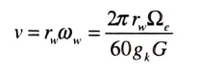
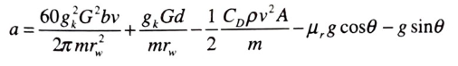
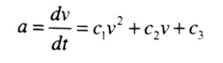
토크 곡선의 디지털화
4
자동차 시뮬레이터 구현
현재 엔진 회전율=이전 엔진 회전율 * 현재 기어비 / 이전 기어비
엔진 토크 = 선의 기울기 * 엔진 회전율 + d 의 방정식으로 나타낼 수 있음
속도 = 휠 반지름 * 휠 각속도
G : final drive ratio(최종 감속 비)를 의미
시간당 가속도 방정식의 치환 및 정리
Notes:
자동차 시뮬레이터를 구현하기 위해 토크 곡선을 디지털화 하여 세 구간으로 근사하여 나타내줍니다.
이렇게 함으로써 엔진 토크를 기울기에 따라 세 구간에서만 구하면 되므로 계산이 편리해집니다.
현재 엔진 회전율 즉, 현재 rpm에 대한 공식입니다. 기어를 올리거나 내릴 시 현재 rpm이 재계산됩니다.
속도는 휠의 반지름과 휠 각속도의 곱으로 나타냅니다.
가속도는 이전 슬라이드에 나와있던 공식에서 휠 토크와 휠 반지름을 좀 더 풀어서 나타낸 것입니다.
여기서 라지 G는 final drive ratio(최종 감속 비)를 의미합니다. 최송 감속 비란 엔진과 휠 사이의 관계인데 예를 들어 1단 기어에서 기어비가 4:1 이라면 엔진이 4번 회전해야 휠이 한바퀴 회전 해야 한다는 의미입니다.
그런데 이 사이에 최종 감속 비가 존재합니다. 최종감속비가 5:1이라면 전체 기어비는 4*5로 20:1이 되고 이는 엔진이 20번 회전해야 휠이 한바퀴 회전한다는 뜻이 됩니다.
이 최종감속비는 상수로 주어집니다.

Slide 28
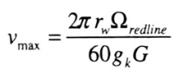
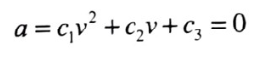

4
자동차 시뮬레이터 구현
최고 속도와 그에 따른 가속도
저단 기어에서 최대 속도는 차량의 순 가속도가 0에 도달하기 전에 차량의 최대 엔진 회전율(redline)에 도달하기 때문에 최대 속도는 최대 엔진 회전율에 영향을 받는다.
고단 기어에서는 공기항력에 제한(drag force $∝v^{2}$)을 받기 때문에 차량의 최대 엔진 회전율에 도달하기 전에 가속도 0에 도달한다.
가속도가 0이 되는 지점: 휠에 가해지는 토크가 차량의 공기항력과 롤링마찰력에 의해 정확히 균형을 이루는 속도에 도달하는 지점
Notes:
최대 속도와 가속도에 관한 설명입니다.
먼저 저단 기어에서의 최대 속도는 공기항력으로 인한 가속도가 0이 되는 구간에 진입하기 전에 최고 속도에 도달하게 됩니다. 이는 저단 기어에서의 최대 엔진 회전율에 도달하기 때문입니다.
다음으로 앞서 설명한 것과 같이 공기항력으로 인해 차량의 최대 속도는 끝없이 증가할 수 없습니다. 따라서 최고 속도는 가속도가 0이 되는 지점입니다. 이 지점은 휠에 가해지는 토크가 차량의 공기항력과 롤링마찰력에 의해 정확히 균형을 이루는 속도에 도달하는 지점이 됩니다.

Slide 29
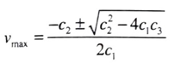
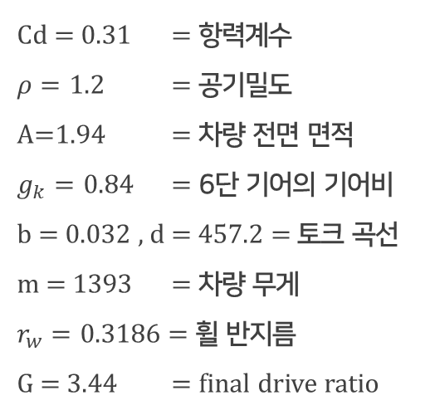
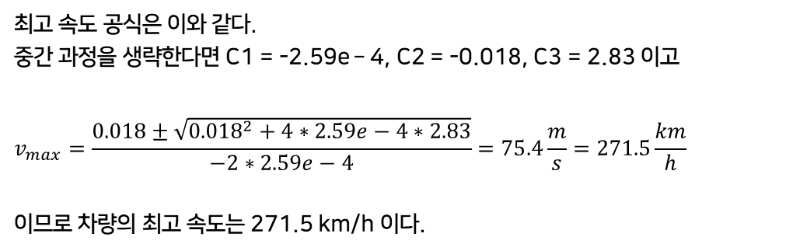
4
자동차 시뮬레이터 구현
최고 속도의 계산
최고 속도 공식은 이와 같다.
중간 과정을 생략한다면 C1 = -2.59e – 4, C2 = -0.018, C3 = 2.83 이고
$$v_{max}=\frac{0.018±\sqrt{{0.018}^{2}+4∗2.59e−4∗2.83}}{−2∗2.59e−4}=75.4\frac{m}{s}=271.5\frac{km}{h}$$
이므로 차량의 최고 속도는 271.5 km/h 이다.
Cd = 0.31 = 항력계수
$ρ=1.2$ = 공기밀도
A=1.94 = 차량 전면 면적
$g_{k}=0.84$ = 6단 기어의 기어비
b = 0.032 , d = 457.2 = 토크 곡선
m = 1393 = 차량 무게
$r_{w}=0.3186$ = 휠 반지름
G = 3.44 = final drive ratio
Notes:
최고 속도의 계산입니다.
최고 속도는 가속도가 0인 지점에서 가속도 공식을 유도하여 얻을 수 있습니다.
왼쪽의 특정 상수 값들은 박스터 S 차량을 베이스로 하여 지정해주었습니다.
결과적으로 평지에서 박스터 S의 속도는 271.5 km/h 에서 공기항력을 받는 한 더 증가할 수 없습니다.

Slide 30
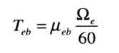
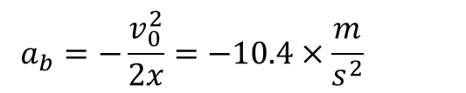
4
자동차 시뮬레이터 구현
브레이크 공식
엔진 브레이크
엔진 브레이크 중 토크 = 엔진 제동계수 * 엔진 회전율
$$a_{b}=−\frac{v_{0}^{2}}{2x}=−10.4×\frac{m}{s^{2}}$$
브레이크
브레이크 가속도= - 초기 속도^2 / 2 * 제동 거리
Notes:
엔진 브레이크는 상수인 엔진 제동계수와 엔진 회전율의 곱으로 나타내집니다.
브레이크 가속도는 브레이크 페달을 밟을 시에 사용됩니다. 이 때 발생되는 토크는 휠이 회전하는 반대 방향으로 작용하게 됩니다.

Slide 31
4
자동차 시뮬레이터 구현
public class Car : DragProjectile
{
private double muR; // 롤링 마찰계수
private double omegaE; // 엔진 회전율(rpm)
private double redline;
private double finalDriveRatio;
private double wheelRadius;
private int gearNumber; // 현재 기어 번호
private int numberOfGears; // 차량의 총 기어 수
private string mode; // 등속, 가속, 제동 등
private double[] gearRatio; // 기어 비
// 생성자
// DragProjectile 클래스 생성자를 호출하고 Car클래스 변수를 초기화
public Car(double x, double y, double z, double vx,
double vy, double vz, double time, double mass,
double area, double density, double Cd, double redline,
double finalDriveRatio, double wheelRadius,
int numberOfGears) :
base(x, y, z, vx, vy, vz, time, mass, area, density, Cd)
{
// 생성자에 전달된 값으로 변수 초기화
this.redline = redline; // redline rpm
this.finalDriveRatio = finalDriveRatio; // final drive ratio
this.wheelRadius = wheelRadius; // wheel radius
this.numberOfGears = numberOfGears; // number of gears
// 기어 비 배열 초기화
// 기어 비 배열 0번째 인덱스는 사용하지 않을 것이기 때문에
// gearRatio 배열의 크기를 총 기어 비 +1로 설정하고 0번째 인덱스는 0으로 초기화
// 모든 기어 비를 일단 1.0으로 초기화
gearRatio = new double[numberOfGears + 1];
gearRatio[0] = 0.0;
for (int i = 1; i < numberOfGears + 1; ++i)
{
gearRatio[i] = 1.0;
}
// 모든 차량에 동일하게 설정할 변수들
muR = 0.015; // 롤링 마찰 계수
omegaE = 1000.0; // engine rpm
gearNumber = 1; // 초기 기어
mode = "accelerating"; // 초기 모드: 가속
}
Car Class
해당 클래스에서는 앞 슬라이드의 차량의 물리 법칙에 관한 내용을 코드화 하였음
클래스 간 상속 관계
SimpleProjectile : ODE
DragProjectile : SimpleProjectile
Car : DragProjectile
BoxsterS : Car
GitHub: https://github.com/hhj3258/GamePhysics_RealisticCarPhysics
Notes:
코드 구현입니다.
먼저 Car 클래스입니다.
Car 클래스는 DragProjectile 클래스를 상속받습니다. DragProjectile 클래스에서는 발사체와 관련한 코드들의 구현이 되어있습니다. 하지만 크게 중요하지 않기 때문에 생략하겠습니다.
Car 클래스에서는 redline, finalDriveRatio, wheelRadius(휠 반지름), numberOfGears(기어 수) 등의 필요한 변수를 선언합니다.
다음으로 롤링마찰계수, rpm, gearNumber, mode 등의 어떤 차량을 베이스로 구현하던지 초기 상수로 주어지는 값들을 선언합니다.

Slide 32
4
자동차 시뮬레이터 구현
// 변수 각각의 getter와 setter 선언
public double MuR
{
get{ return muR; }
}
public double OmegaE
{
get { return omegaE; }
set { omegaE = value; }
}
public double FinalDriveRatio
{
get { return finalDriveRatio; }
}
// 기어 비 배열의 getter와 setter
public double GetGearRatio()
{
return gearRatio[gearNumber];
}
public void SetGearRatio(int index, double value)
{
gearRatio[index] = value;
}
// 기어 변속 메소드
public void ShiftGear(int shift)
{
// 현재 기어가 가장 고단일 때 고단으로 변속 시 변화 없음
if (shift + this.GearNumber > this.NumberOfGears)
{
return;
}
// 현재 기어가 가장 저단일 때 저단으로 변속 시 변화 없음
else if (shift + this.GearNumber < 1)
{
return;
}
// 정상적인 기어 변속일 때
// 기어 변경, 엔진 rpm 값 재계산
else
{
double oldGearRatio = GetGearRatio();
this.GearNumber = this.GearNumber + shift;
double newGearRatio = GetGearRatio();
this.OmegaE = this.OmegaE * newGearRatio / oldGearRatio;
}
return;
}
Notes:
계속해서 Car 클래스입니다.
오른쪽에서 ShiftGear 메소드를 통해 기어를 변환하는 방법을 정의합니다.
앞서 본 것과 같이 this.OmegaE = this.OmegaE * newGearRatio / oldGearRatio; 에서 기어 변환시 rpm을 다시 계산해줍니다.

Slide 33
4
자동차 시뮬레이터 구현
// 공기항력 변수 선언 및 계산
double density = this.Density;
double area = this.Area;
double cd = this.Cd;
double Fd = 0.5 * density * area * cd * v * v;
// 롤링 마찰 힘 계산
// G=-9.81
double mass = this.Mass;
double Fr = muR * mass * G;
// right-hand sides of the six ODEs 을 계산하면 속도의 중간 값이 나옴
// 차량의 가속도는 모드(가속, 제동, 등속)에 의해 달라짐.
// 제동 가속도는 -5.0 m/s^2 로 가정.
if (String.Equals(mode, "accelerating"))
{
double c1 = -Fd / mass;
double tmp = GetGearRatio() * finalDriveRatio / wheelRadius;
double c2 = 60.0 * tmp * tmp * b * v / (2.0 * Math.PI * mass);
double c3 = (tmp * d + Fr) / mass;
dQ[0] = ds * (c1 + c2 + c3);
}
else if (String.Equals(mode, "braking"))
{
// 속도가 양수일 때만 브레이크 작동
if (newQ[0] > 0.1)
{
dQ[0] = ds * (-5.0);
}
else
{
dQ[0] = 0.0;
}
}
else
{
dQ[0] = 0.0;
}
dQ[1] = ds * newQ[0];
dQ[2] = 0.0;
dQ[3] = 0.0;
dQ[4] = 0.0;
dQ[5] = 0.0;
return dQ;
}
}
// The GetRightHandSide() 메소드는 six first-order projectile ODEs의 오른쪽 항을 반환
// q[0] = vx = dxdt
// q[1] = x
// q[2] = vy = dydt
// q[3] = y
// q[4] = vz = dzdt
// q[5] = z
public override double[] GetRightHandSide(double s, double[] q,
double[] deltaQ, double ds, double qScale)
{
double[] dQ = new double[6];
double[] newQ = new double[6];
// 종속 변수의 중간 값 계산
for (int i = 0; i < 6; ++i)
{
newQ[i] = q[i] + qScale * deltaQ[i];
}
// torque curve 방정식
// 엔진 회전율에 따라 세 부분으로 나누어서 정의
double b, d;
if (this.OmegaE <= 1000.0)
{
b = 0.0;
d = 220.0;
}
else if (this.OmegaE < 4600.0)
{
b = 0.025;
d = 195.0;
}
else
{
b = -0.032;
d = 457.2;
}
// 속도의 중간값을 나타내기 위한 변수들 선언
double vx = newQ[0];
double vy = newQ[2];
double vz = newQ[4];
double v = Math.Sqrt(vx * vx + vy * vy + vz * vz) + 1.0e-8;
Notes:
GetRightHandSide() 메소드입니다.
앞서 설명했던 torque curve 곡선에서 기울기에 따라 세 부분으로 나누어 토크 곡선을 정의해줍니다.
Fd는 공기항력입니다. 공기 밀도, 차량 앞 면적, 항력 계수, 속도의 제곱을 통해 구해줍니다.
Fr은 롤링 마찰력입니다. 마찰 계수, 차량 질량, 중력 가속도를 통해 구해줍니다.
차량은 accelerating(가속 모드), 브레이크 모드, cruze(등속도 운동 모드) 세 가지의 경우로 나누어 모드에 따라서 차량 가속도를 계산해줍니다.

Slide 34
4
자동차 시뮬레이터 구현
public class BoxsterS : Car
{
// BoxsterS 생성자는 Car 생성자를 호출한 후에 BoxterS의 기어 비를 설정함.
// 박스터S의 스펙
// mass = 1393.0 kg (with 70 kg driver)
// area = 1.94 m^2
// Cd = 0.31
// redline = 7200 rpm
// finalDriveRatio = 3.44
// wheelRadius = 0.3186
// numberOfGears = 6;
public BoxsterS(double x, double y, double z, double vx, double vy, double vz, double time, double density) :
base(x, y, z, vx, vy, vz, time, 1393.0, 1.94, density, 0.31, 7200.0, 3.44, 0.3186, 6)
{
// Set the gear ratios.
SetGearRatio(1, 3.82);
SetGearRatio(2, 2.20);
SetGearRatio(3, 1.52);
SetGearRatio(4, 1.22);
SetGearRatio(5, 1.02);
SetGearRatio(6, 0.84);
}
}
BoxsterS class
해당 클래스에서 특정 차량의 스펙을 일괄 입력한다.
해당 변수의 값들을 변경하여 다양한 차량의 스펙을 테스트 할 수 있다.
Notes:
BoxsterS 클래스입니다.
이 클래스에서는 박스터 S의 차량 스펙과 유사하게 차량의 스펙을 설정해줍니다.
이 외에 다른 차량의 스펙을 입력하여 시뮬레이션 또한 가능합니다.
이 값들은 앞서 작성한 클래스들에 전달되어 계산됩니다.

Slide 35
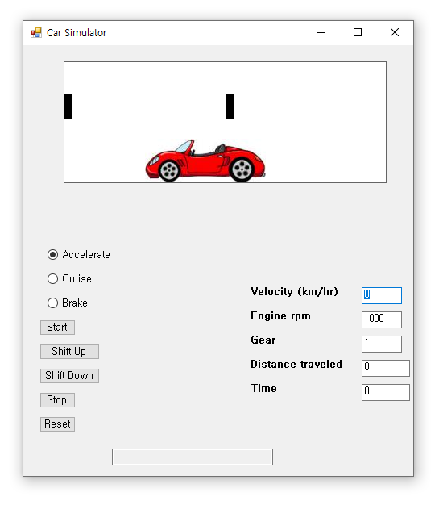
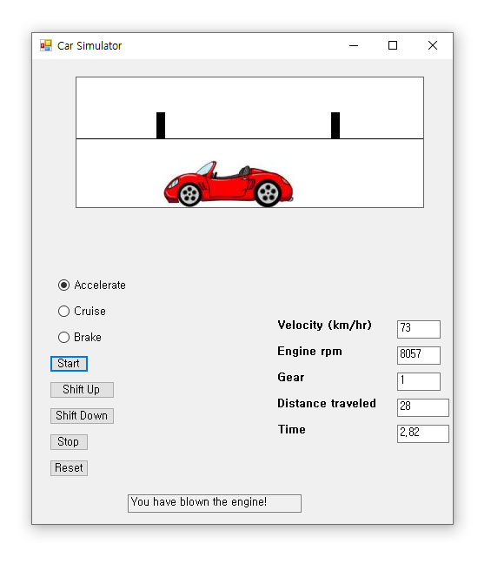
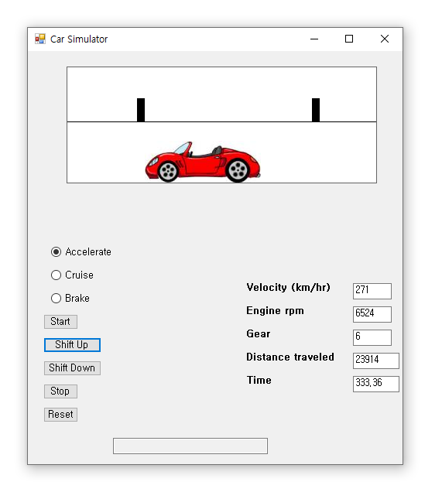
4
자동차 시뮬레이터 구현
Window Form을 이용한 자동차 시뮬레이터
초기 세팅
1단 기어에서 최고 rpm 도달 시
하단 경고 메시지 출력과 함께 정지
최고 기어에서의 이론상
최대 속력(271 km/h)
Notes:
Window Form을 사용하여 구현한 자동차 시뮬레이션입니다.
화면상에 표시되도록 하는 코드들은 생략하였습니다.
초기 세팅입니다.
엔진 rpm이 최대인 8000 rpm에 도달하면 하단의 경고 메시지가 출력되며 정지됩니다.
차량의 속도를 계산했을 때의 최대 값인 271 km/h 에서 더 이상 속도가 증가하지 않는 것을 알 수 있습니다.

Slide 36
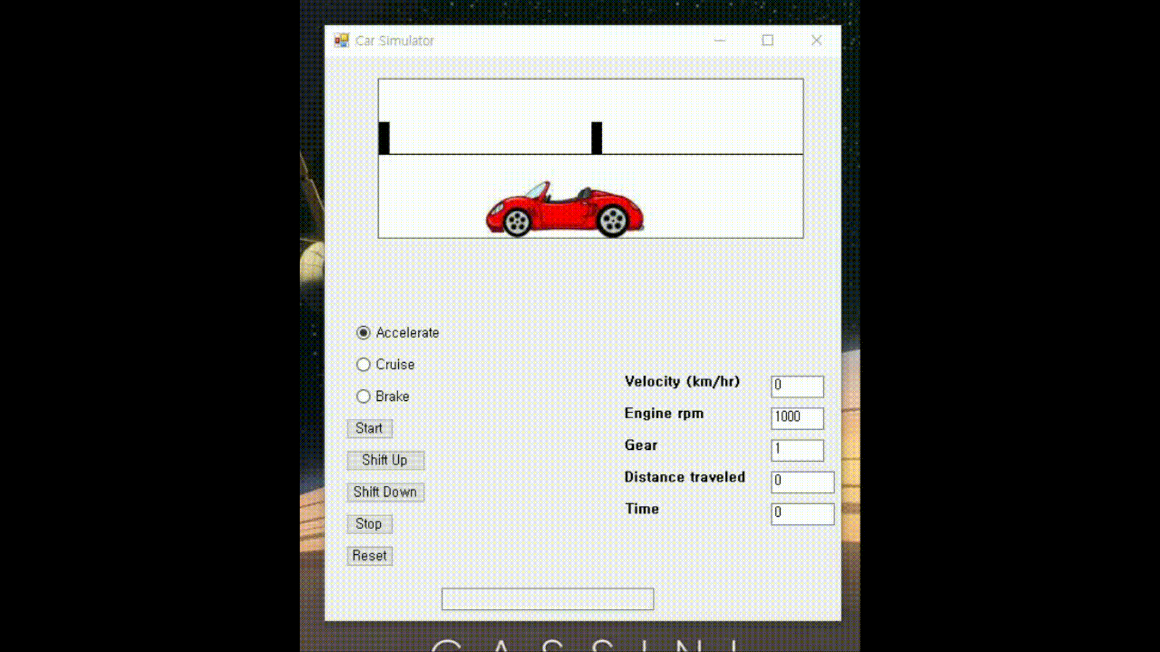
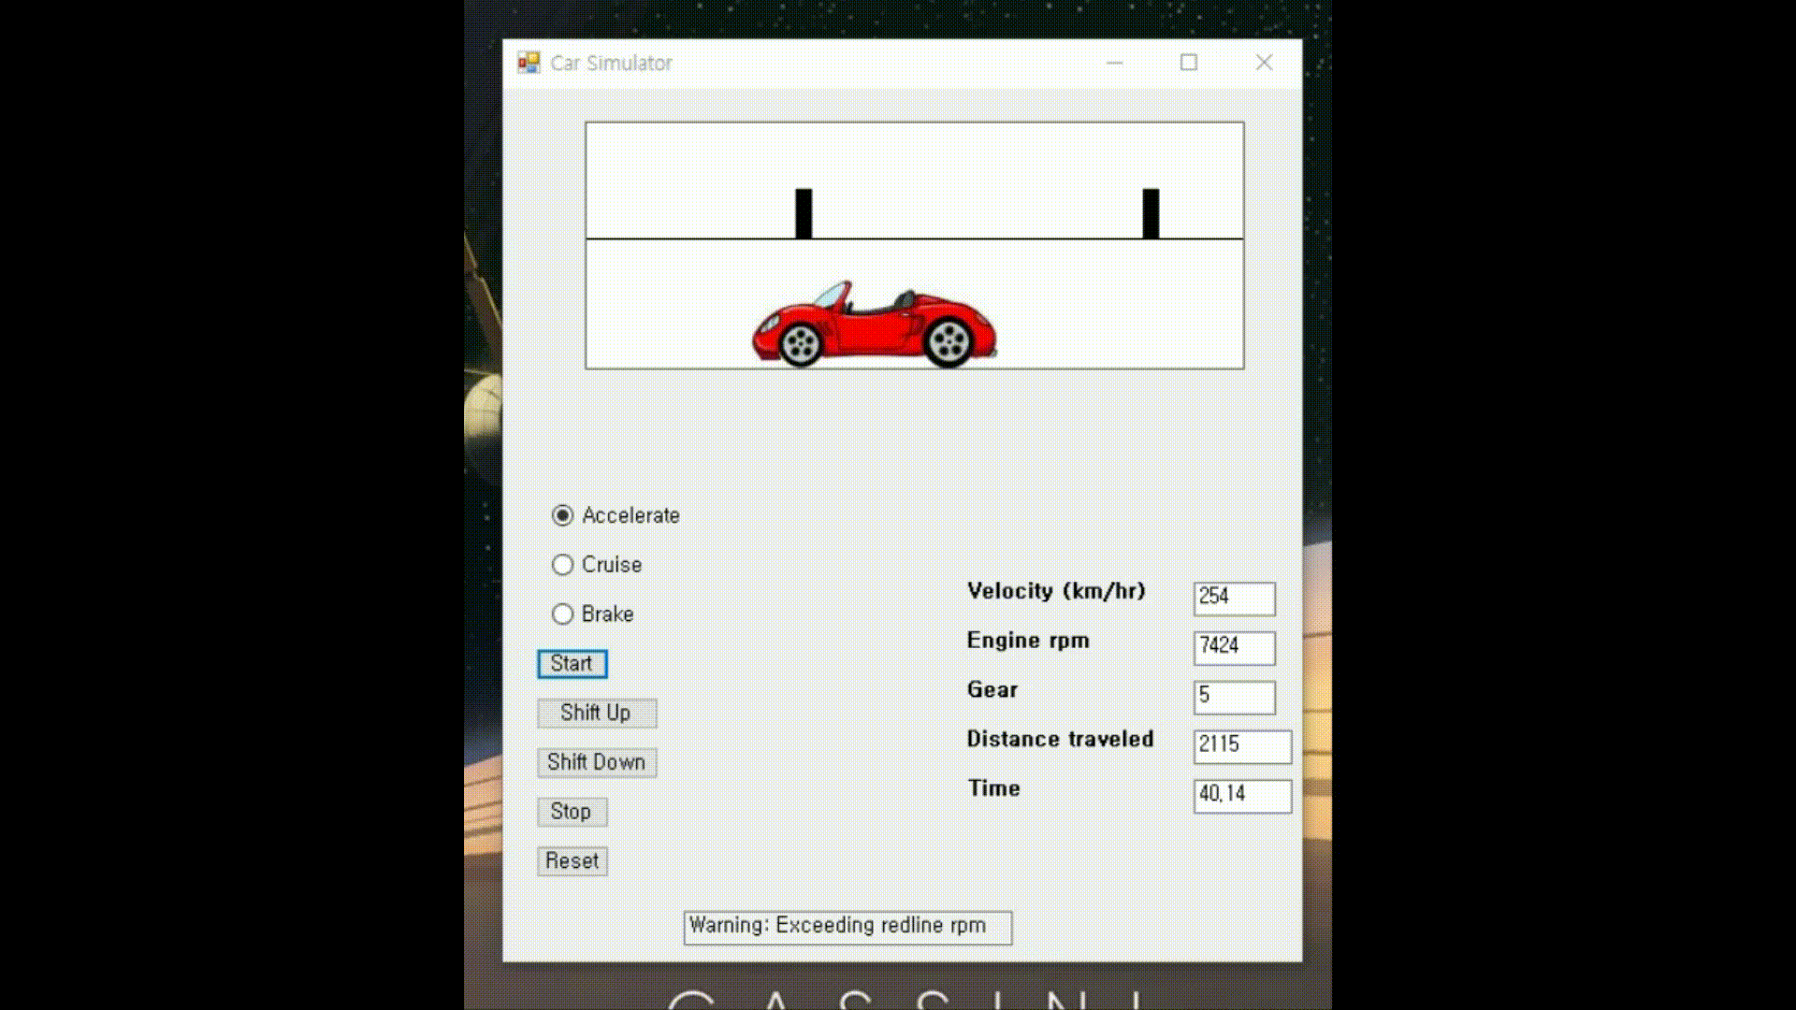
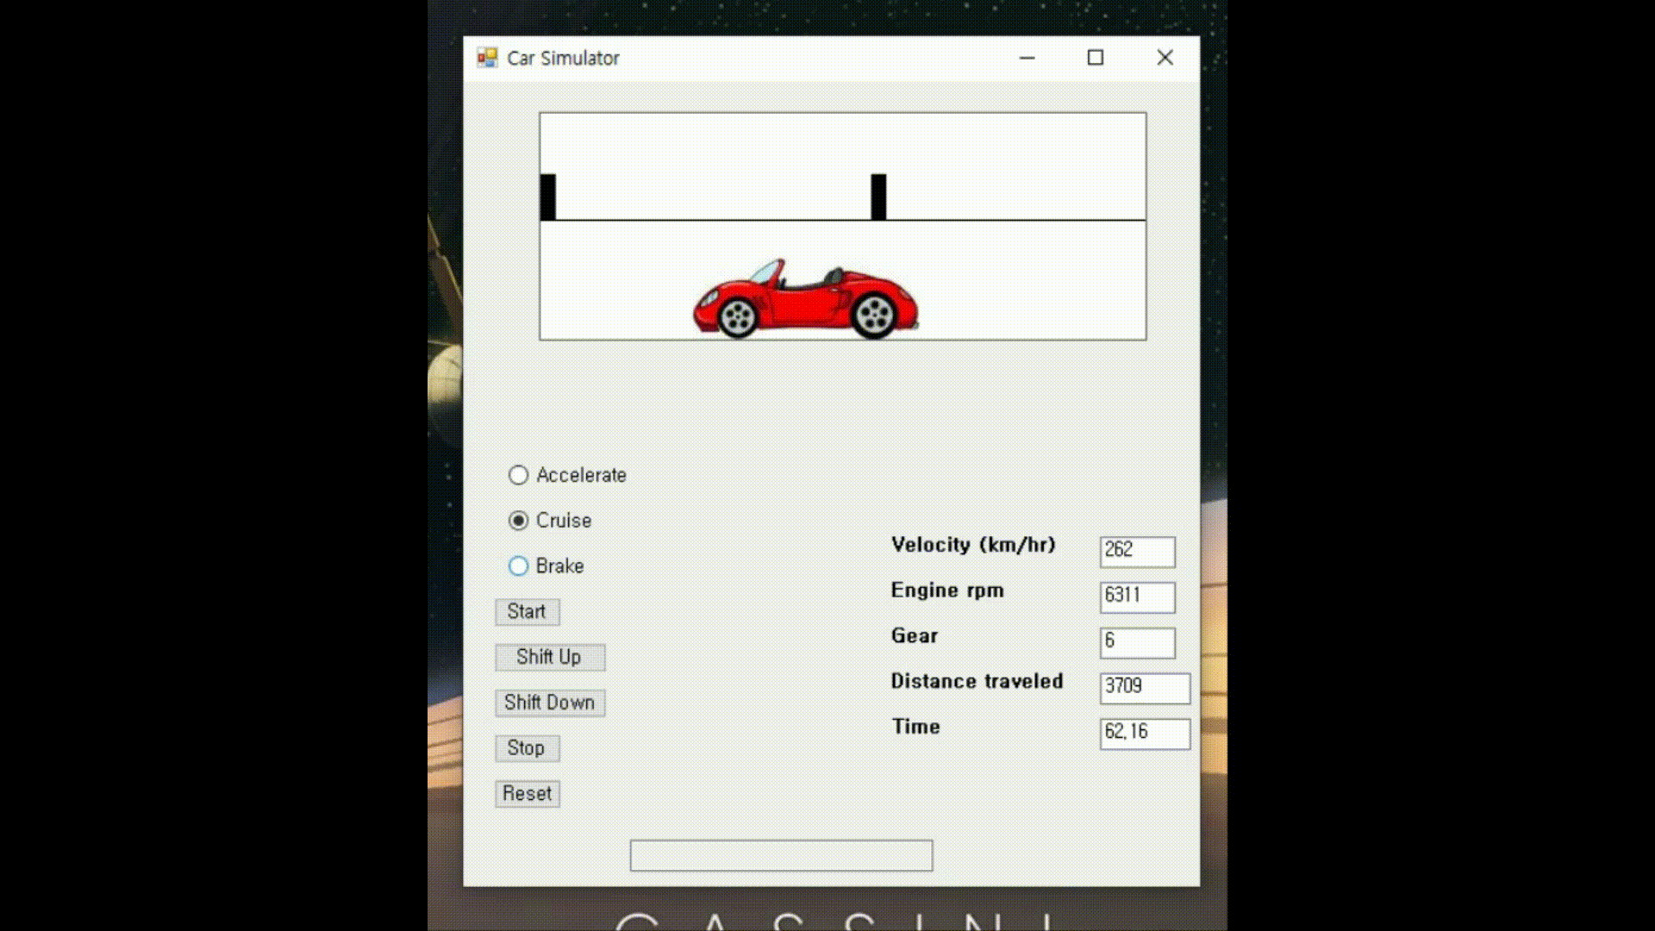
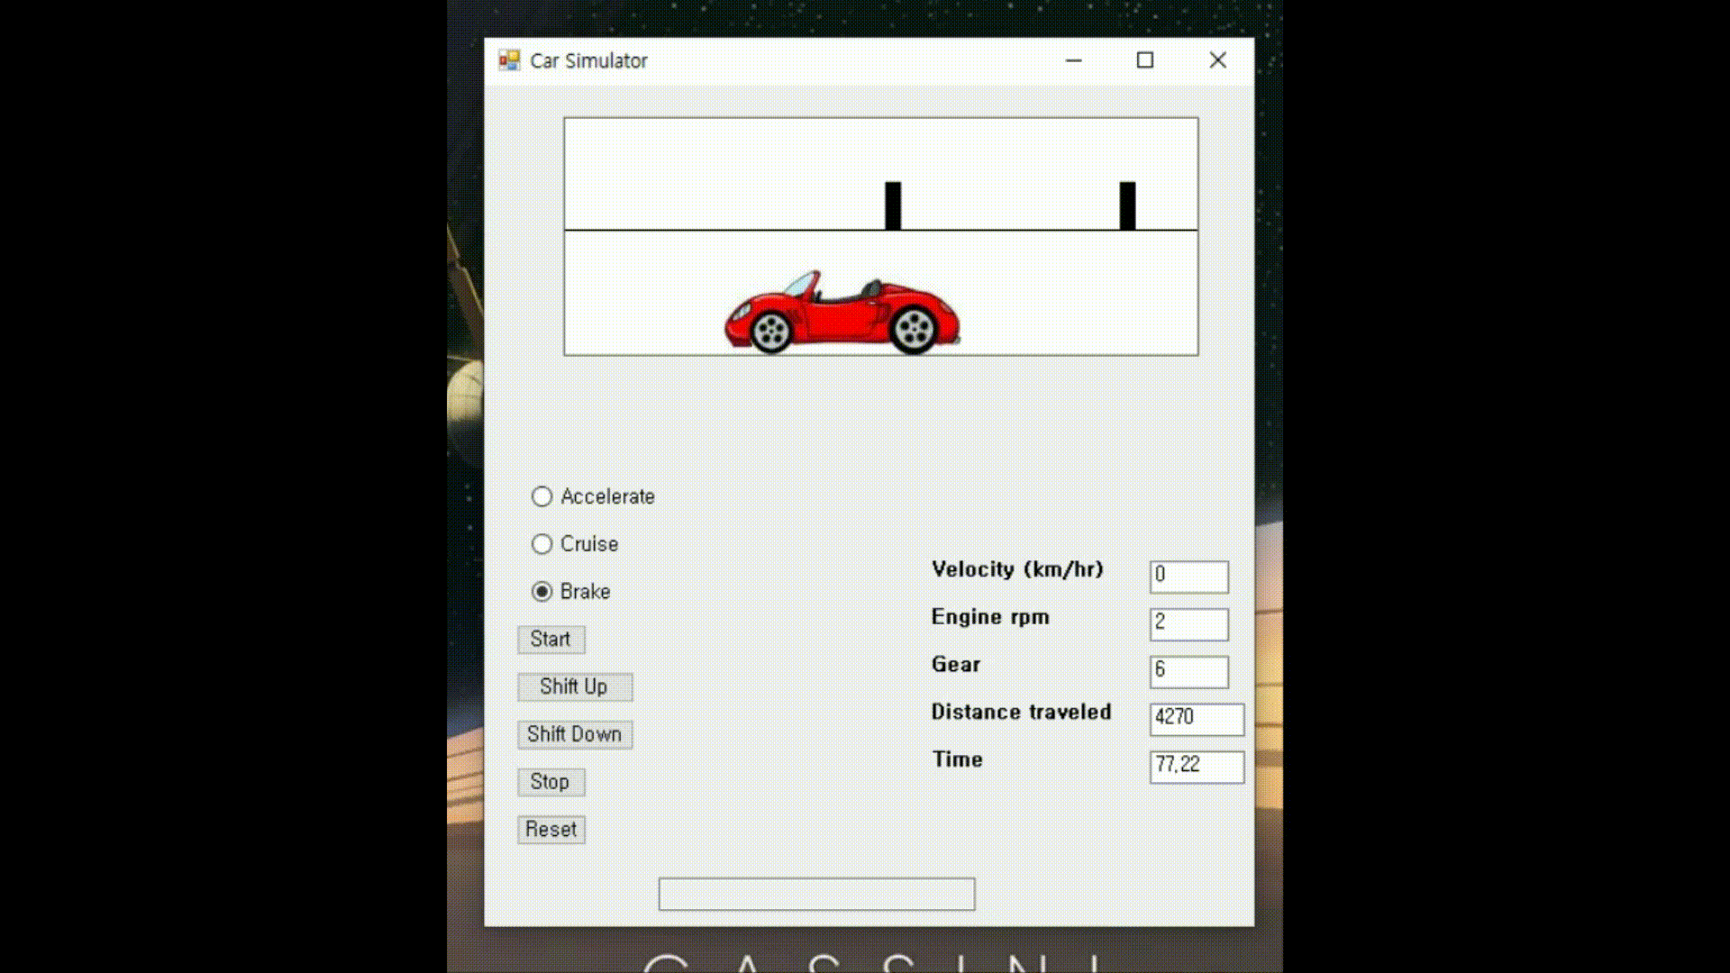
4
자동차 시뮬레이터 구현
Window Form으로 구현한 자동차 시뮬레이터
Accelerate
Cruise
Brake
수동 조작
Notes:
이와 같이 가속 중일 때, 등속운동 중일 때 브레이크를 밟을 때를 시뮬레이션 해볼 수 있습니다.
기어 또한 수동으로 조작하여 올리거나 내리면서 조작이 가능합니다.

Slide 37
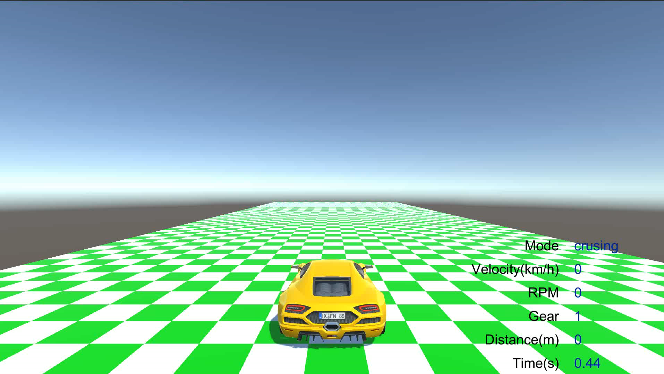
4
자동차 시뮬레이터 구현
Unity로 구현한 자동차 시뮬레이터
Notes:
유니티로 구현한 자동차 시뮬레이터 입니다.
지면의 한 칸은 가로, 세로 1m 이며 현실세계에서의 차량 크기와 동일하게 설정하였습니다.

Slide 38
Reference
01
Physics for Game Programmers – Grant Palmer
게임엔진물리학 Game Engine Physics - 이종완
AssetStore: HQ Racing Car Model No.1203
- https://assetstore.unity.com/packages/3d/vehicles/land/hq-racing-car-model-no-1203-139221
02
03
Notes:
참고 자료입니다.

Slide 39
감사합니다
Notes:
이상으로 발표를 마치겠습니다.
감사합니다.

